Slide 1
Presentación DUAL IES CAMPANILLAS
Ignacio Espejo García
© 2019 Accenture All Rights Reserved.

Slide 2

¿Que es Accenture?
Accenture es una firma global de consultoría y servicios profesionales que ofrece servicios de estrategia, consultoría digital, tecnología a:
Empresas de automoción
Empresas de telecomunicaciones
Aerolíneas
Comunidades autónomas
Servicios públicos
Y cooperaciones con otra empresas como Google
© 2019 Accenture All Rights Reserved.
Notes:
Can click on AT&T icon to get to AT&T Web presentation with ads
http://att.centralcast.net/3screen/

Slide 3
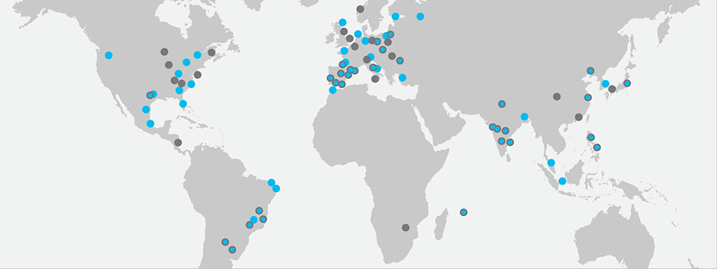
¿Que es Accenture?
Es también considerada como una de las firmas de consultoría más grandes del mundo, operando en más de 120 países, tiene más de 469.000 profesionales, de los cuáles más 5.000 trabajan aquí en España.
© 2019 Accenture All Rights Reserved.
Notes:
Can click on AT&T icon to get to AT&T Web presentation with ads
http://att.centralcast.net/3screen/

Slide 4




¿Que es Accenture?
Accenture está repartida por todo el territorio español, siendo su sede principal Madrid, pero teniendo importantes instalaciones tanto en Bilbao, Barcelona y Andalucía.
© 2019 Accenture All Rights Reserved.
Notes:
Can click on AT&T icon to get to AT&T Web presentation with ads
http://att.centralcast.net/3screen/

Slide 5
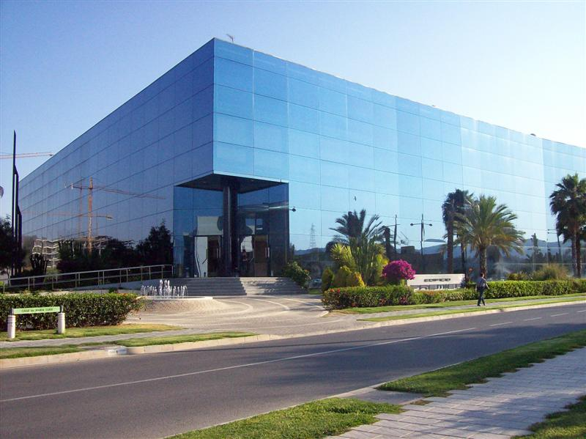
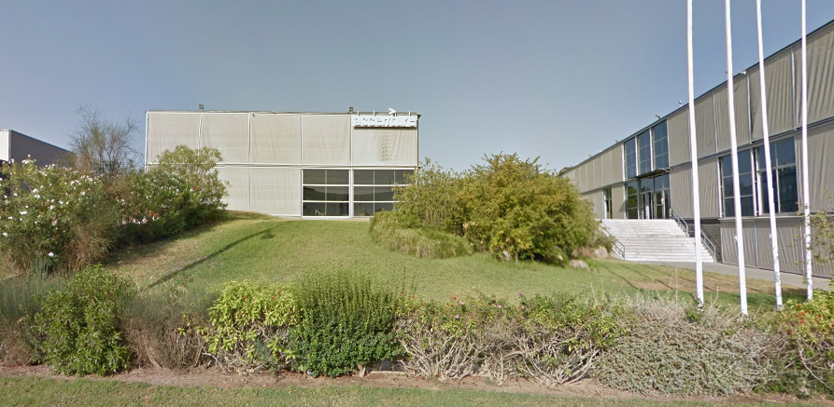
¿Que es Accenture?
Accenture dispone de dos edificios ubicados en Málaga, concretamente en el PTA.
Es el edificio principal, y es donde están la mayoría de proyectos destinados al mantenimiento y al desarrollo.
Edificio Premier
Enfocado más a los proyectos de investigación de nuevas tecnologías que están en auge, para implementarlas en sus servicios de tecnología como puede ser la IA.
Conjunto I+D
© 2019 Accenture All Rights Reserved.
Notes:
Can click on AT&T icon to get to AT&T Web presentation with ads
http://att.centralcast.net/3screen/

Slide 6
PROYECTO
Realizar un mantenimiento, a una empresa de telecomunicaciones, resolviendo las averías
Lenguaje: PL/SQL
Formación previa de 1 mes
Diferentes niveles de averías: errores de código, errores de procedimientos, errores de usuario.
Resolución de averías de forma autónoma
© 2019 Accenture All Rights Reserved.
Notes:
Can click on AT&T icon to get to AT&T Web presentation with ads
http://att.centralcast.net/3screen/

Slide 7
CONOCIMIENTOS
Reforzar los conocimientos previos.
Aprender nuevas funcionalidades tales como
  Cursores
  Triggers
  PLs
  Funciones
  Manejo de CRM
© 2019 Accenture All Rights Reserved.
Notes:
Can click on AT&T icon to get to AT&T Web presentation with ads
http://att.centralcast.net/3screen/

Slide 8

EXPERIENCIA PERSONAL
© 2019 Accenture All Rights Reserved.
Notes:
Can click on AT&T icon to get to AT&T Web presentation with ads
http://att.centralcast.net/3screen/

